Slide 1



TRƯỜNG TIỂU HỌC GIANG BIÊN
CHÀO MỪNG QUÝ THẦY CÔ
VỀ DỰ GIỜ THĂM LỚP
Môn Toán lớp 3
Bài 55: EM VUI HỌC TOÁN (T2)

Slide 3
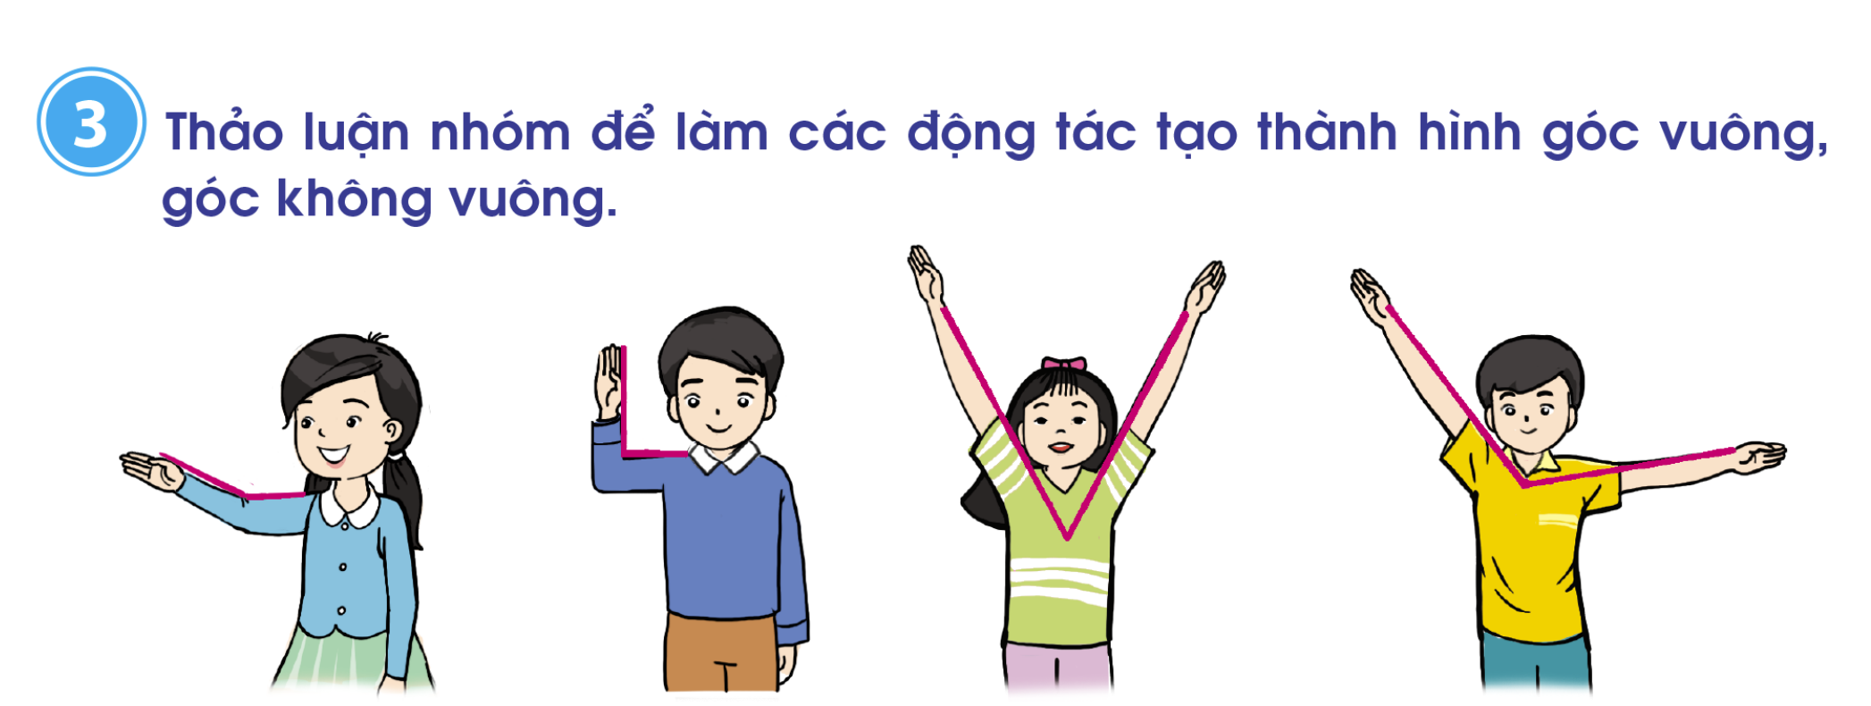
Thứ……ngày…..tháng…..năm…….
TOÁN
Bài 55: EM VUI HỌC TOÁN (T2)
3
Thảo luận nhóm để làm các động tác tạo thành hình góc vuông, góc không vuông.
Góc không vuông
Góc vuông
Góc không vuông
Góc không vuông

Slide 4
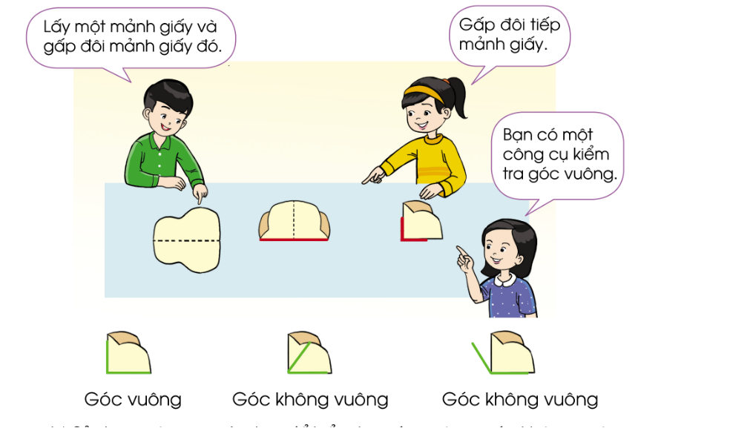
Thứ……ngày…..tháng…..năm…….
TOÁN
Bài 55: EM VUI HỌC TOÁN (T2)
4
a,Tự thiết kế công cụ kiểm tra góc vuông, góc không vuông.

Slide 5
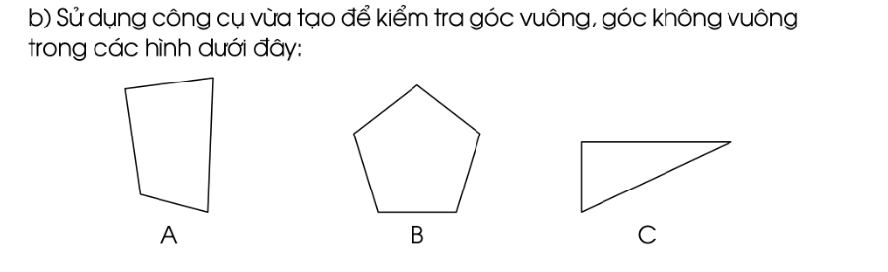

Thứ……ngày…..tháng…..năm…….
TOÁN
Bài 55: EM VUI HỌC TOÁN (T2)
4
b, Sử dụng công cụ vừa tạo để kiểm tra góc vuông, góc không vuông trong các hình dưới đây:

Slide 6
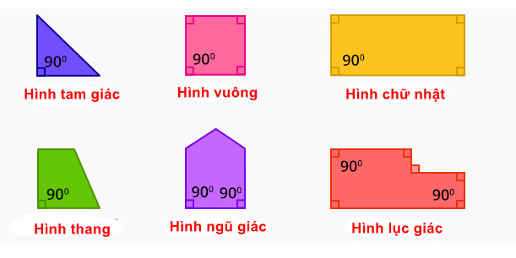
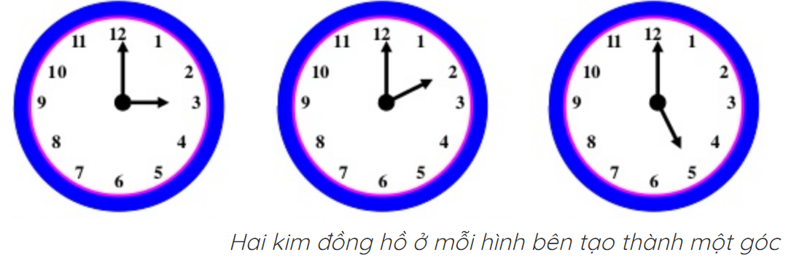
Thứ……ngày…..tháng…..năm…….
TOÁN
Bài 55: EM VUI HỌC TOÁN (T2)

Slide 7

XIN CHÂN THÀNH CẢM ƠN
QUÝ THẦY CÔ GIÁO VÀ CÁC EM

